Slide 1

동계방학 – 기초 3
소프트웨어학과 19학번 하민우

Slide 2

목차
C 기초(입출력, 포인터), Gcc, Gdb
Nasm 설치, 프로그래밍, 입출력,
파일 어셈블, 리버싱
소켓, 서버-클라이언트 구조
서버-클라이언트, http 프로그램
스트레스 테스트, 쓰레드, epoll 방식

Slide 3
C/C++
C언어는 1972년 데니스 리치가 만들었으며, 당시 A언어, B언어를 이어 C언어로 네이밍 했으며, 오늘날 대부분의 운영체제를 만든 시스템언어로 자리잡고 있는 언어입니다.
C++언어는 1979년 비야네 스트롭스트룹이 만들었으며, C언어의 “절차 지향” 방식에서 “객체 지향”방식을 추가하는 것을 목적으로 만든 언어입니다.
C언어는 절차적 프로그래밍만 가능하여, 코드의 다양성이 적고, 굉장히 빠르게 돌아가는 언어입니다. C언어와 비슷하게 (재미없는 ?)언어는 GO언어로 GO언어도 C언어 처럼 정직한 문법으로 동작합니다.
C++언어는 C를 포함하면서도 객체지향 프로그래밍, 요즘에는 함수형 프로그래밍도 일부 추가하여, 코드 다양성이 높으면서도, 저 수준 언어 기반으로 C와 비슷한 속도를 내는 만능형 언어에 속합니다.
다만, 오늘날 단점으로 지목되는 점은 저 수준에 높은 자유도가 사용자로 하여금 타입 불 안정성 또는 메모리 보안에 굉장히 취약한 코드를 작성하도록 유도한다는 점입니다.
최근에는 이를 보완하면서도 비슷한 속도의 저 수준 언어로 뜨는 것이 바로 Rust 언어 입니다. Rust 언어는 변수를 다루는 방식이 다른 언어와 달라, 메모리 프로텍션이 굉장한 것으로 알려져 있습니다. (대신 러닝 커브는 개인적으로 모든 언어 중에서 가장 높고, 인기 많고, 고 연봉 군 언어입니다.)

Slide 4
gcc(g++)로 컴파일
gcc는 근-본 c컴파일러로 GNU시절부터 지금까지 다양한 시스템을 만들어 준, 아마 역사상 가장 영향력 있는 컴파일러 중 하나 일 것입니다.
리눅스에서 gcc(g++)은 apt install 로 설치 한 뒤, 콘솔에 gcc ~~ 방식으로 사용할 수 있습니다.
gcc “파일 경로명”/”파일 명”.c -o “실행 파일 명” : gcc로 “파일 경로명”에 있는 ”파일 명”.c 파일을 “실행 파일 명” 실행파일로 변환(컴파일) 하라는 명령입니다.
그렇다면, 윈도우에서 실행파일은 .exe파일이, 리눅스에서는 .out 파일이 나오게 됩니다. ( 실행 파일 실행은 “실행 파일 경로 명”/”실행 파일 명”을 입력하시면, 파일이 실행 됩니다. )
실행기(코드 러너)등으로 c파일을 실행 해보면 한 번에 과정을 아실 수 있습니다.
gcc(g++)이 컴파일에 실패 한 경우에는 에러메시지가 뜨면서 어떤 동작도 하지 않고,
gcc 옵션에 -o 없이 c파일만 기입하면, 컴파일 성공 시 기본 값 a.out 파일이 나오게 됩니다.

Slide 5
gdb
gdb는 디버거로 gcc에서 컴파일을 진행하고 나오는 실행파일을 디버깅(한 줄 씩 실행하거나 실행 중간에 메모리를 조사하는 등의 일련의 행동)할 수 있습니다.
gdb “실행 파일 명” : “실행 파일 명” 파일을 디버그 모드로 열어 둡니다. 이후, q는 실행을 종료, c는 진행 함을 의미합니다.
(gdb) 형태의 콘솔이 열리면, 다음의 명령으로 디버깅을 자유롭게 할 수 있습니다. 1). r(run) : 실행파일을 실행합니다. ( r 뒤에 인자를 붙여 같이 실행 가능합니다. ) 2). b “숫자 또는 함수 이름” : “숫자”는 실행파일의 실행라인이 “숫자”인 지점에서 브레이크 포인트를, “함수 이름”은 실행파일에서 “함수 이름”의 함수시작 지점에서 브레이크 포인트를 지정합니다. ( 일회용은 b대신 tb사용 ) ( 브레이크 포인트를 설정해야 run 이 도중에 멈추면서 디버깅이 가능합니다. ) 3). cl “숫자 또는 함수 이름” : “숫자 또는 함수 이름”으로 정한 브레이크 포인트를 지웁니다. ( 모두 지우려면, cl 만 입력 ) 3). (실행 중 멈춘 경우) p(print) “변수 이름” : 현재 지점에서 “변수 이름”값을 우측에 출력 합니다. 4). (실행 중 멈춘 경우) s “숫자(옵션)” : “숫자(옵션)”줄 을 실행합니다. 1 줄을 실행 하는 경우는 “1”을 생략해도 됩니다.(즉, s ) 5). (실행 중 멈춘 경우) bt : 현재 지점에서 함수 스택을 보여줍니다. 6). (실행 중 멈춘 경우) l(list) : 현재 지점에서 다음 지점의 소스코드를 10줄 씩(명령어를 칠 때 마다) 보여줍니다. 7). (실행 중 멈춘 경우) k(kill) : 프로그램을 수행 종료합니다. ( q(quit) 는 종료와 동시에 gdb를 나갑니다. )

Slide 6
gdb
(실행 중 멈춘 경우) info 명령은 다양한 값들을 불러올 수 있습니다. 다음은 info 뒤에 붙는 명령과 해당 명령이 주는 값을 나열 한 것입니다.
1). info b : 현재 설정된 브레이크 포인트를 모두 보여줍니다. 2). info locals : 현재 지점에서 정의된 지역변수를 모두 값과 함께 보여줍니다. 3). info variables : 현재 지점에서 정의된 전역변수를 모두 보여줍니다. 4). info registers : 현재 지점에서 모든 레지스터 값을 보여줍니다. 5). info frame : 현재 지점에서 스택 프레임 관련 정보들을 보여줍니다. ( 6). info args : 현재 함수 스택의 인자 값(파라미터)들을 출력합니다. ) ( 7). info functions : 정의된 함수들의 리스트를 모두 출력합니다. ) ( 8). info types : 정의된 모든 정적 타입을 모두 출력합니다. )
참고로, 디버그를 할 때는 gcc -g “디버그 할 소스파일”.c 로 컴파일해야 데이터가 온전히 넘어가게 됩니다. 추가로 ( c : 브레이크를 만날 때 까지 계속 수행합니다. ) ( display “변수 이름” : 매번 실행 할 때마다 “변수 이름” 값을 출력 합니다. ) 도 괜찮은 명령에 속하는 것 같습니다.

Slide 7
C 입출력
c언어 입출력 함수인 printf와 scanf에 대해서 배워봅시다. 콘솔 출력은 그다지 중요한 개념은 아니지만, printf와 scanf에는 숨겨진 기능들이 들어 있어 한 번은 다뤄 볼만 한 것 같습니다.
int a = 1; printf(“%d\n”, a); 하면, 1이 출력되는 것은 1학년 과정에서 배우게 되는데, 사실 printf 함수는 리턴이 void가 아닙니다. printf 함수의 리턴은 출력한 문자 개수로, 예제에서는 2가 됩니다. (1+\n => 2)
int b; scanf(“%d”, &b); 하면, b값을 정수로 입력 받는 것은 알 수 있지만, 이 역시 scanf 함수는 리턴이 void가 아닌 bool이고, scanf 함수의 리턴은 정상적인 입력이면 1, 비정상적인 입력이면 0을 리턴 합니다. (EOF를 감지하면 -1도 리턴 하긴 합니다.)
scanf의 값 입력 방식은 문자열 매칭을 사용하기 때문에, “%d” 말고도, 공백, 더 나아가 정규 표현식도 넣을 수 있습니다. scanf("%[^,]%*c%[^\n]", str1, str2) : 입력문장을 “str1,str2”로 문자열 매칭하여 값을 넣습니다. 이를 잘 구현 해보면, (함수형 스타일의 )구조 분해 할당, 패턴 매칭도 구현 할 수 있습니다.
이들을 사용해서 for문의 특징을 사용하여 프로그래밍 할 수도 있습니다. for( printf(“ 여기는 초기 값입니다. ”) ; scanf(“정수가 아닐 때 까지 입력 받습니다. : %d”, &a) ; printf(“아래 문장 이후 실행 됩니다.”) ) { printf(“입력 받으면 실행됩니다.”); }

Slide 8
C 파일 입출력
C언어 기본 헤더인 stdio.h는 기본적으로 printf, scanf를 지원하고, FILE을 지원해서 파일 입출력 함수를 통해 값을 주고 받을 수 있습니다.
FILE *file = fopen(“파일 명”, “명령 값”); 으로 “파일 명” 파일을 “명령 값”으로 file을 지정합니다.
( 이를 통해, .log 파일을 출력하거나, .html 파일을 입력 할 수도 있을 것입니다. )
FILE 과 fopen을 사용하는 방법을 제외하고, freopen을 사용하는 방법도 있습니다.
freopen을 사용하는 방법은 크게 두 가지로 1). freopen(“input.txt”, “r”, stdin); ⬄ 파일의 내용을 scanf(stdin)로 받아오는 방법입니다. 2). freopen(“output.txt”, “w”, stdout); ⬄ printf(stdout)으로 파일에 내용을 넣는 방법입니다.
해당 방법을 사용하면, 이후 stdin, stdout은 파일 입출력 전용 스트림으로 변경되고, freopen에 “파일 명”을 “/dev/tty”로 하면, 다시 콘솔 입출력으로 변경 할 수 있습니다.

Slide 9
C 비트 연산
저 수준 언어에서 자주 사용하는 비트 연산은 수학의 부울대수의 연산법을 그대로 적용한 방법입니다.
두 비트열 A, B가 있을 때, 다음 6 가지 비트연산을 수행할 수 있습니다.
1). A (AND) B ⬄ A & B : A, B의 각 비트열을 AND연산 한 결과를 출력합니다. 2). A (OR) B ⬄ A | B : A, B의 각 비트열을 OR연산 한 결과를 출력합니다. 3). A (XOR) B ⬄ A ^ B : A, B의 각 비트열을 XOR연산 한 결과를 출력합니다. 4). (NOT) A ⬄ ~A : A 의 각 비트를 NOT연산 한 결과를 출력합니다. ( 1의 보수와 같습니다. ) 5). A (SHL) N ⬄ A << N : A 의 각 비트를 N번 SHL연산 한 결과를 출력합니다. ( A가 정수라면, A *= 2 ) 6). A (SHR) N ⬄ A >> N : A 의 각 비트를 N번 SHR연산 한 결과를 출력합니다. ( A가 정수라면, A /= 2 )
이 비트 연산은 이진(0과 1)으로 치환가능 한 문제에 대해 가장 간략한 계산이 가능하도록 해줍니다. ( 이보다 간략한 이진계산은 존재하지 않기 때문입니다. )
이를 사용하는 대표적인 예로 집합원소의 이진 존재성을 이용한 비트마스크 기법이 여기에 해당됩니다.

Slide 10
C 포인터
데이터 포인터는 정적타입을 가리키는 정적타입 입니다. 보통 많은 언어에서 정적 타입을 원시 데이터 타입, 포인터 타입을 참조 타입으로 분류해서 부르는 편입니다.
포인터를 선언하는 경우에는 “타입이름” “*변수이름” = “&가리킬 변수이름” 의 형태로 선언합니다. 예를 들어 int *ptr = &num; 이 가능하게 되고, 실제로 ptr ⬄ &num, *ptr ⬄ num이 성립할 것 입니다.
즉, “*”는 참조연산자로 가리키는 값을 가져온다는 의미이고, “&”는 주소연산자로 가리키는 값의 주소를 가져온다는 의미가 됩니다. ( 그래서 포인터 선언은 해당 규칙이 맞지 않아 헷갈리는 경우가 많은데, 그냥 선언은 해당 규칙과 관계 없는 거라 생각하면 편합니다. 선언의 *는 참조연산자가 아닙니다. )
당연히, 포인터는 다른 포인터를 가리킬 수도 있고, 이를 통해 n중 포인터, 동적할당 등의 예상하기 힘든 데이터 구조도 생성 할 수 있게 됩니다.
데이터 포인터는 메모리 Stack에 들어가게 되고(정적 타입이므로), 대신 포인터는 메모리 heap영역의 주소를 기록해서 동적 구조체를 사용할 수 있도록 유도 해줍니다.

Slide 11
함수 포인터
그렇다면, 변수를 가리키고 사용하는 것은 알겠는데, 함수를 가리키고 사용할 수는 없을까?
포인터 중에서 함수 포인터는 함수와 해당 인자를 한 세트로 함수가 저장된 주소를 가리키는 포인터 입니다.
예를 들어 int add(int a, int b){return a + b;} 함수가 존재한다면, 이 함수는 .text section에 저장되는데, 이 주소를, 함수 포인터 int (*fptr)(int x, int y) 가 add 함수 주소를 받아, fptr ⬄ add 처럼 동작하도록 할 수 있습니다.
이를 통하여 절차지향인 C언어에서 객체를 일부 구현 할 수 있습니다. struct를 통해 전체를 변수 구조체로 묶을 수 있고, 이 중 함수 타입(함수 포인터 타입)을 사용하여 메소드와 인터페이스를 구현 할 수 있게 됩니다.
또한, 인자에 함수 타입을 넣어 콜백 함수를 구현 하거나, 함수 내부에 클로저 함수를 구현 할 수도 있습니다. 단, 함수 포인터는 인자가 유연하지 않은 함수 타입으로 볼 수 있는데, C++에서는 auto 타입이라는 자동 추론 타입을 사용하여 이를 유연하게 사용하기도 합니다.

Slide 12
void 포인터
void는 값이 아닌 함수의 (입)출력이 없다는 것을 명시하기 위해 사용하는 타입입니다. (Purely-Side-effect)
그래서 void 포인터라는 개념이 없거나, 있어도 사용할 일이 그다지 많지 않을 것 같습니다. 하지만, void 포인터는 실제로 많이 사용되고, 제네릭 타입에도 밀접한 관계를 가지는 개념입니다.
void포인터는 사용처가 오직, 다양한 포인터를 받고, 적절하게 형변환하여 사용하는 방법 뿐입니다.
예를 들어, int a = 10; void *b = &a; 로 받는다면, b가 가리키는 a를 출력하려면, print(“%d”, *(int*)b); 으로 int* 로 명시적 형변환 후, 앞에 참조 연산자”*” 를 붙여 b를 사용 할 수 있을 것입니다.
대표적으로 malloc이 이 개념을 사용합니다. malloc은 임의의 원시 데이터 타입을 명시 받고, 이를 토대로 동적 할당 해주기 때문에, 어떤 타입이 들어오던 malloc 함수를 정의 가능하도록 하기 위해서 void포인터를 리턴하는 것을 택했습니다. ( malloc함수의 타입은 void* malloc(size_t size) 입니다. )
잘 생각 해보면, 제네릭 타입이 이들과 비슷한 얘기를 하는 것을 알 수 있습니다. ( 둘은 밀접한 관계 입니다. )

Slide 13
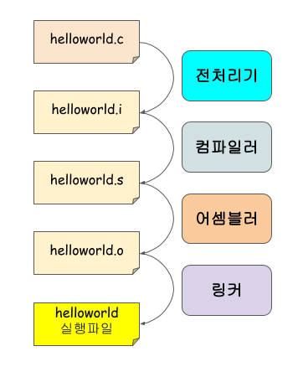
gcc와 컴파일 과정
이번에는 gcc컴파일 과정을 하나하나 뜯어서 확인 해봅시다.
1). main.c 파일을 전처리기를 통해 main.i 파일로 변환합니다. gcc -E main.c -o main.i 를 통해, main.i를 직접 보실 수 있습니다. main.i는 전처리 파일로 보통 부르게 됩니다.
2). main.i 파일을 컴파일러를 통해 main.s 파일로 변환합니다. gcc -S main.i -o main.s 를 통해, main.s를 직접 보실 수 있습니다. main.s는 어셈블리 파일로 보통 부르게 됩니다.
3). main.s 파일을 어셈블러를 통해 main.o 파일로 변환합니다. gcc -c main.s -o main.o 를 통해, main.o를 생성 하실 수 있습니다. main.o는 바이너리 파일로 보통 부르게 됩니다. ( hexdump main.o )
4). main.o 파일을 링커를 통해, main(.out) 파일로 변환합니다. gcc main.o -o main 을 통해, main을 생성 하실 수 있습니다. main(.out)은 실행파일로 ./main(.out)을 하시면, 코드를 실행 하실 수 있습니다.

Slide 14
Assembly 언어
.s 는 컴파일 과정의 중간 단계인데, 이 어셈블리 언어는 특별한 다른 파일보다 특별한 요소들이 있습니다.
먼저, .i 에서 .s로 넘어 갈 때, .i의 내용과 .s의 내용이 서로 치환 가능하지는 않습니다. 즉, .i에서 .s파일을 만드는 것은 가능하지만, .s 에서 .i로 만드는 것은 완벽하게는 불가능 합니다. ( 수학적으로 표현하면, 컴파일러는 전사 함수의 특징을 가지기 때문에 역함수를 정의하기 힘든 것 입니다. )
그리고, .s에서 .o 파일, 실행(.out)파일 까지 .s의 내용과 .o , .out의 내용이 서로 치환 가능합니다. 즉, .s에서 .o파일을 만드는 것도 .o에서 .s파일을 만드는 것도 실행파일과 .s파일과도 완벽하게 변환 가능합니다. ( 수학적으로 표현하면, 어셈블러와 링커는 전단사 함수로 일대일 대응되고, 역함수를 정의 할 수 있습니다. )
그래서, 보통 이진파일(.o)과 실행파일(.out)을 분석 할 때, .s까지 변환하여 분석을 시도하는 경우가 많습니다. (이를 리버스 엔지니어링 ⬄ 리버싱 이라고 표현합니다.)
여담으로 어셈블리 언어는 가장 저 수준 언어이면서도 모든 명령코드가 side-effect 인 언어입니다.

Slide 15
nasm 설치
gcc는 .c 파일부터 .out 파일까지 모두 변환 가능하지만, 이 과정에서 gcc는 많은 편리한 기능들을 제공해서 이런 기능하나 없이 실제 어셈블리어가 어떻게 작성되어야 하는지 알기 위해 nasm 어셈블러를 설치 해봅시다. ( sudo apt install nasm )
*.s(.asm) 파일을 준비하여, 32비트 방식 또는 64비트 방식으로 어셈블리를 작성합니다. 1). 32비트 코드를 작성 한 경우 : nasm -f elf32 “*.s” -o “*.o” 하여, “*.s”를 “*.o”로 변환합니다. 이후, ld -m elf_i386 “*.o” -o “*.out” 하여, “*.o”를 “*.out”으로 변환합니다. ( 실행은 ./”*.out” 하면 되겠죠? )
2). 64비트 코드를 작성 한 경우 : nasm -f elf64 “*.s” -o “*.o” 하여, “*.s”를 “*.o”로 변환합니다. 이후, ld -m elf_x86_64 “*.o” -o “*.out” 하여, “*.o”를 “*.out”으로 변환합니다.
오늘날에는 64비트 시스템을 사용하기 때문에, 64비트로 하는 것을 권장하지만, 만약, C에서 일부분 어셈블리 코딩을 하는 케이스일 때는 32비트 코딩도 알아 두면 좋습니다.
“Helloworld” 출력 32비트 코드와 64비트 코드는 다음 페이지에 있고, 이후에는 64비트로 설명할 예정입니다.

Slide 16
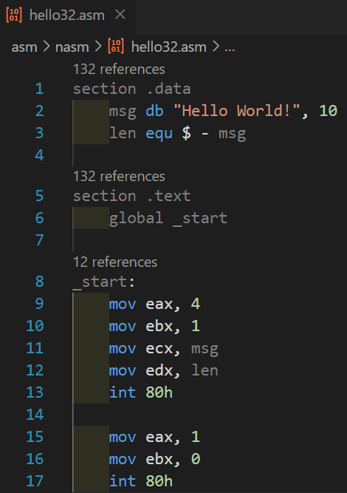
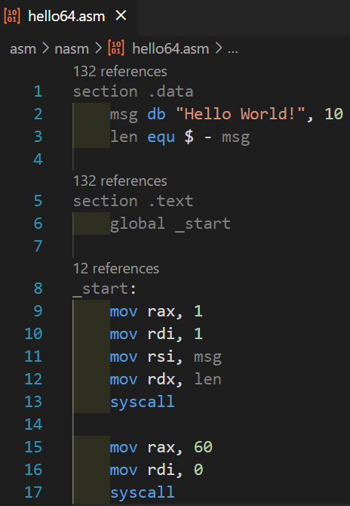
nasm 32, 64
32비트 nasm은 인터럽트(int)를 사용해서 시스템 호출을 하고,
64비트 nasm은 시스템 콜(syscall)을 사용해서 시스템 호출을 합니다.
각 시스템 콜은 코드와 함께 레지스터의 값들을 참고해서 디테일 한 명령을 수행하기 때문에, 호출 매뉴얼 등을 잘 참고해서 설계해야 합니다.

Slide 17
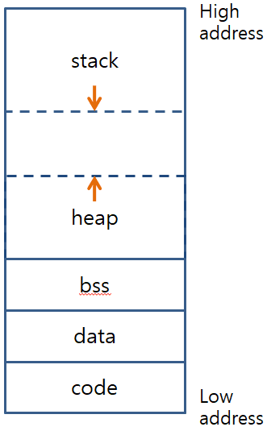
다시 보는 메모리 구조
어셈블리언어에 section은 총 세 가지로 .text(code) , .data , .bss 로 나뉩니다.
section .text에는 코드를 작성하고, pc 레지스터가 하나씩 올라가면서 코드의 내용을 수행합니다.
section .data에는 (값이 할당 된)전역변수를 저장할 뿐만 아니라, 입출력 명령에 포함된 스트링들을 여기에 담아 사용합니다.
section .bss에는 (값이 할당 되기 전)전역변수를 저장합니다.
stack메모리는 rsp(스택 포인터)와 rbp(베이스 포인터)로 지역변수를 표현하고, heap메모리는 call malloc을 통해 할당과 함께 시작주소를 rax로 받아 동적변수를 표현합니다.

Slide 18
nasm 프로그래밍
다음의 내용은 nasm에서 사용되는 명령어들을 나열 한 것입니다. 1). mov “A”, “B” ⬄ A = B; 2). add “A”, “B” ⬄ A = A+B; sub “A”, “B” ⬄ A = A-B; mul “A”, “B” ⬄ A = A*B; div “A”, “B” ⬄ A = A/B; 3). cmp “A”, “B” ⬄ { A > B이면, ZF=0 && CF=0 ; A < B 이면, ZF=0 && CF=1 ; A == B 이면, ZF=1 && CF=0 } 4). (플래그가 활성화 될 때) je “F” ⬄ ZF=1 이면 F 지점으로 점프, jne “F” ⬄ ZF=0 이면 F 지점으로 점프 jl “F” ⬄ ZF=0 && CF=0 이면 점프, jle “F” ⬄ CF=0이면 점프, jg “F” ⬄ CF=1 이면 점프, jge “F” ⬄ ZF ^ CF = 1 이면 점프, jmp “F” ⬄ 무 조건 점프 5). push “A” ⬄ A를 rsp에 넣고 A크기만큼 rsp를 내림, pop “R” ⬄ rsp에서 R크기만큼 올리고 값을 R에 넣음 6). call “F” ⬄ 현재위치를 세이브 하고, F로 점프, ret ⬄ 가장 최근에 세이브 한 지점으로 점프(로드) 7). lea “A” “B” ⬄ A = &B (“B” 의 주소를 A로 mov); 8). (보통 section .data 에서) “변수 명” “db | dw | dd” “단위에 맞는 값, *” ⬄ Byte | Word | Dword 를 정의 9). and “A”, “B” ⬄ A=A&B; or “A”, “B” ⬄ A=A|B; xor “A”, “B” ⬄ A=A^B; not “A” ⬄ A=~A; 10). %macro “매크로 이름” “인자 개수” “매크로 내용”( 인자는 %”인자 순번”으로 사용 가능 합니다. ) %endmacro ⬄ “매크로 이름” 과 인자로 “매크로 내용”을 실행 11). extern “A” ⬄ 외부 값 또는 명령 A를 가져옴

Slide 19
nasm 입출력
nasm으로 입출력을 수행할 때는 모든 입력과 출력을 ASCII 값으로 해야 합니다.
이는, 정수입출력에 대해서 ASCII변환이라는 작업(전처리)을 거친 뒤에 정상적인 입출력을 수행할 수 있습니다.
구체적으로 scanf(“%d”, &rdi) 와 printf(“%d”, rdi) 을 구현하려면, 1). scanf(“%d”, &rdi) 를 하려면, 먼저 입력 받은 ASCII 문자열을 1바이트 씩 받아서,( char = 1byte ) 48을 빼고( ‘0’ = 48 ), 이전의 rdi값을 x10 한 다음, rdi에 더합니다. 이 방식으로 0이 올때까지 반복합니다. (그렇게 rdi의 일의 자리를 차지하게 되고, 이를 반복하여 십진의 형태로 값을 다룰 수 있습니다.) 여기서, 반드시 해당 순서로 해야지만, ‘리틀 엔디안’ 구조를 고려하여 값을 넣은 게 됩니다.
2). printf(“%d”, rdi) 를 하려면, 레지스터 이진 값을 /10 한 다음, 48을 더하고, 스택에 추가합니다. (리틀 엔디안 방식으로 출력해야 하기 때문에 해당 순서로 진행해야 합니다.) 이후, 스택을 빼면서 값을 한글자 씩 출력하는 방식으로 구현 할 수 있습니다.

Slide 20
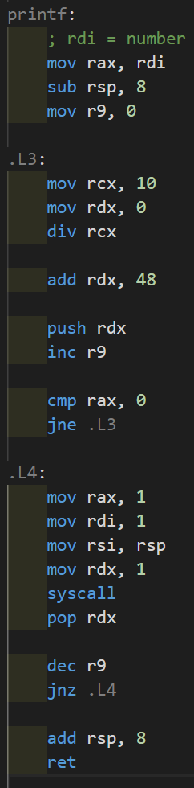
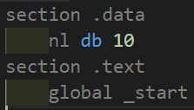
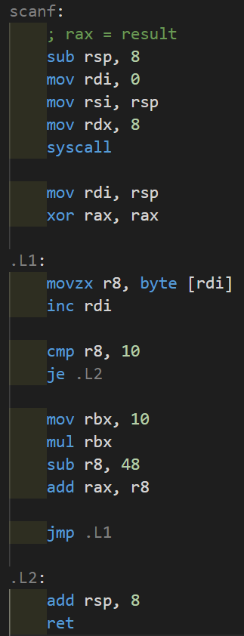
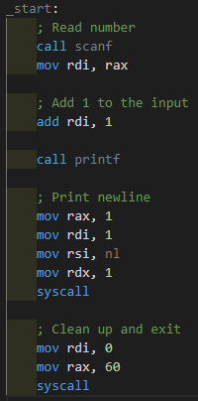
nasm 입출력 코드
우측의 코드를 순서대로 해서 nasm64비트로 실행할 수 있습니다.
코드는 정수입력을 받아 +1 한 결과를 출력하는 코드입니다.
이를 통해 add rdi, 1대신 상수를 더하거나, 두 입력 함수를 사용하여 두 값을 받아서 둘을 add 해도 될 것입니다.
해당 코드는 8자리 입력으로 정의한 코드로 이를 잘 수정하면, 79자리, 111자리 등등,
자유자재로 코드를 수정하여 C보다 자유도 높게 코드를 작성할 수도 있습니다.
(아마도 죽을 맛이겠지만)

Slide 21
asm 으로 보는 gcc
물론 매번 입출력을 할 때, 리틀 엔디안, ASCII 이런 것들을 깊게 고민하면서 작성하지 않아도 되도록, 이런 도구들을 제공하는 프로그램들이 이미 있습니다.
어셈블리어 에서 구현하기 어렵다는(AI도 잘 못하는) scanf와 printf, malloc 이 세 가지뿐만 아니라, 다양한 함수와 기능들을 제공하는 도구는 바로 gcc입니다.
gcc는 .c로 보면 컴파일러(컴파일 도구)이지만, .s에서 보면 라이브러리로도 볼 수 있습니다.
그래서 gcc를 통해, .c에서 .out파일까지 자연스럽게 변환이 되면서도, 중간중간 편리한 도구들을 제공하여,
오늘날에는 없으면 안될 정도의 의존도를 가지는 도구까지 존재하고, 상당히 추상화 되어 다양한 언어에서도 비슷한 개념들이 필수적으로 사용되고 있습니다.
그렇다면, gcc에서 제공하는 scanf와 printf를 사용해서 다시, 정수입력 값에 + 1한 결과를 출력하는 코드를 작성 해봅시다.

Slide 22
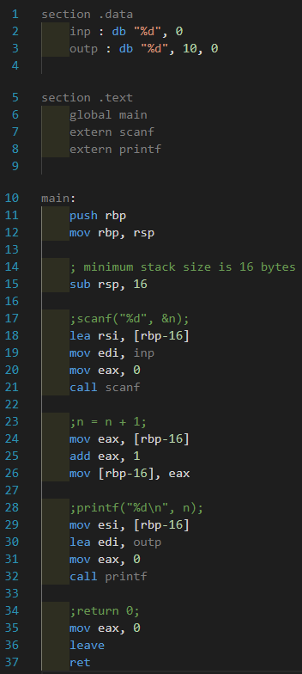
gcc 도구를 활용한 코드
우측의 코드는 gcc라이브러리를 최대한 활용하여 작성한, 정수입력 값 + 1을 출력하는 코드입니다.
전역변수로 scanf, printf 폼을 만들어,
extern으로 불러온 후, main함수, leave등의 스택 관리도 일부 도와주는 것을 확인 할 수 있고, scanf, printf의 구현이 간결하여, 이전 코드랑 비교되게 라인이 적고, 조금 더 융통성 있게 동작합니다.
malloc역시 extern으로 불러온 후, 사용되고, 포인터나 각종 시스템 콜에 대해서 extern으로 해결 가능 한 것들이 많이 있으므로, c파일을 뜯어보시면, 모두 볼 수 있습니다.
( main함수를 바로 사용하고 싶으면, gcc –no-pie *.o -o *.out 으로 실행파일을 만들어야 에러가 안 뜹니다. )

Slide 23
파일 어셈블
처음부터 asm으로 코드를 작성하는 경우보다 c에서 일부분 어셈블리 코딩을 하는 경우가 많고, 이렇게 코드를 작성하는 것이 훨씬 더 빠르게 개발을 할 수 있습니다.
.c파일을 .s로 보는 방법은 gcc -S *.c -o *.s 으로 볼 수 있습니다. 하지만, 실제로 결과를 보면, 예상한 것보다 복잡하게 적혀 있습니다.
이는, .c파일을 gcc에서 처리할 때, 주변 정보들을 포함하여, 컴파일을 진행합니다. 이것보다 더 자세하게 보려면, 디버거 조건인 -g를 추가하여 어셈블 하면, 타입까지 포함된 내용을 볼 수 있게 됩니다.
추가로, gcc -S -masm=intel *.c -o *.s 으로 nasm 방식으로 볼 수도 있습니다. gcc는 기본적으로 AT&T문법을 사용하기 때문에, 추가명령을 통해서 Intel문법(nasm)을 볼 수 있게 됩니다.
AT&T 문법은 주로 ARM(리눅스 계열)에서 사용하고, NASM 문법은 주로 Intel(윈도우 계열)에서 사용합니다. ( 개인적으로 nasm이 직관적인 문법이고, AT&T가 조금 더 명시적이라고 볼 수 있습니다. )
c코드에서 어셈블리를 사용하려면, asm(); 또는 __asm{}; 둘 중 되는 것으로 사용해서 중간중간 어셈블리를 구현 하여, 높은 자유도나 최적화를 수행 할 수도 있습니다.

Slide 24
파일 리버싱
그렇다면, 역으로 실행파일 또는 바이너리 코드에서 어셈블리나 c코드를 볼 수는 없을까요?
실행파일에서 *.o파일로 리버싱하는 경우는 mv *.out *.o 로 변환 가능합니다. 바이너리 코드에서 *.s파일로 리버싱하는 경우는 objdump -d *.o > *.s 로 변환 가능 합니다.
역시 동일하게 AT&T문법으로 나오기 때문에, nasm으로 나오게 하려면, objdump -d -M intel *.o > *.s 을 입력하여 볼 수 있습니다.
실행 파일 ⬄ 바이너리 코드 ⬄ 어셈블리 코드 는 일대일 대응 되기 때문에 변환 가능하지만, 어셈블리에서 이상의 코드는 일대일 대응이 되지 않아 통상적으로 변환은 불가능 합니다.
이 과정을 통해 프로그램을 분석해서 취약점을 찾거나, 위 변조하여 다시 프로그램으로 변환 하는 등의 작업을 리버스 엔지니어링이라고 하고, 보안분야에서는 필수로 알아야 하는 지식 중 하나입니다.
( 메모리 핵, 변수 변조 핵(치트 엔진), 변조 프로그램(버그판) 등이 모두 리버싱을 통해 개발되는 해킹기법들 입니다. )

Slide 25
특수 과제
백준 브론즈 문제를 어셈블리 x64로 작성하여, 테스트를 통과하시오.
https://www.acmicpc.net/
어셈블리언어가 안 나오는 인원은 우측에 설정>언어>숨길언어에서 볼언어로 Assembly(64bit)를 드래그 합니다.
이후, 아래로 끝까지 내려서 저장버튼을 눌러야 적용됩니다.
코드 작성후, Assembly(64bit)를 눌러 제출하시면 되고, 문법은 nasm에서 gcc라이브러리를 사용하는 (main:) 버전으로 하시면 됩니다.
https://help.acmicpc.net/language/info 에 Assembly (64bit) 에 대한 백준 컴파일 및 실행, 현재 버전정보가 언급되어 있어 참고하시면 좋을 것 같습니다.

Slide 26
시스템과 소켓 프로그래밍
시스템 프로그램은 시스템을 구성하는 하드웨어를 효과적으로 사용하거나 관리 하도록 하는 프로그램, 사용자가 사용하려는 프로세스를 충돌 없이 동시에 처리해주고, cpu 스케쥴링을 진행하여, 작업 효율을 최대화하는 운영체제 등의 하드웨어와 밀접한 수준의 관리를 도와주는 프로그램을 말합니다.
기본적으로 명령 로직과 cpu처리, 메모리 관리, 파일 처리를 기본으로 하고, 네트워크, 그래픽 처리도 일부 지원하여 오늘날 제공되고 있습니다.
소켓 프로그래밍은 이중에서 네트워크 프로그래밍에 해당하고, 구체적으로 TCP/IP, 이외 다양한 프로토콜을 가지고 서버-클라이언트 방식의 프로그램들을 주로 사용하고, 시스템 내부에서는 이 소켓을 파일(원격 파일 느낌)의 형태로 처리하게 됩니다.
시스템 언어에서는 소켓API가 기본적으로 탑재되어 소켓프로그래밍을 수행 할 수 있는데, 소켓 API는 대략적으로 클라이언트-소켓은 1). 생성(create), 2). 연결(connect), 3). 송수신(send/recv), 4). 종료(close)로, 서버-소켓은 1). 생성, 2). 결합(bind), 3). 주시(listen), 4). 승인(accept), 5). 송수신, 6). 종료 로 구성됩니다.

Slide 27
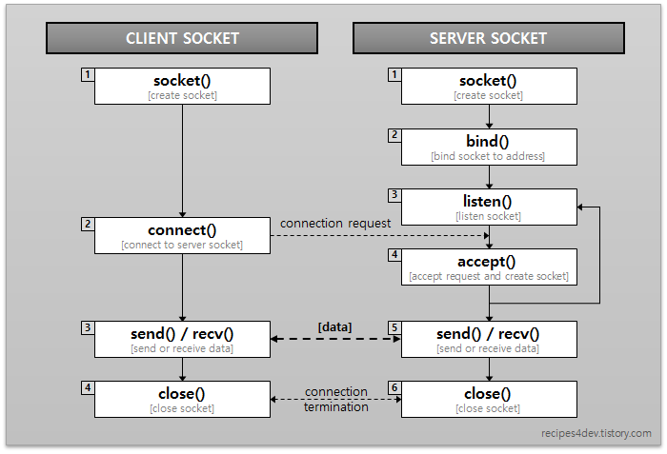
서버-클라이언트 구조
서버-클라이언트 구조는 우측의 형태로 통신하게 되고, 각 단계는 해당 이름의 함수를 실행하여, 통신을 위한 빌드업을 수행 해줍니다. 각 함수들의 설명을 나열하면 다음과 같습니다.
1). int socket(int domain, int type, int protocol); 소켓을 생성하는 함수이고, (I). 반환 값은 -1 : 소켓 생성 실패, 0 이상 : 소켓(원격 파일)디스크립터 입니다. (II). domain은 통신 프로토콜을 정하는 값입니다. 주로, AF_UNIX : 프로세스 통신, AF_INET : IPv4 통신, AF_INET6 : IPv6 통신, 세 가지를 사용합니다. (III). type은 사용할 소켓을 정하는 값입니다. 주로, SOCK_STREAM : TCP를 사용, SOCK_DGRAM : UDP를 사용, SOCK_RAW : 프로토콜 없이 IP계층 사용, 세 가지를 사용합니다. (IV). protocol은 소켓의 프로토콜을 정하는 값입니다. 주로, 0 : type에서 이미 프로토콜이 정해진 경우 를 사용합니다.

Slide 28
서버-클라이언트 구조
2). int bind(int sockfd, struct sockaddr *addr, sizeof(addr)); 소켓 디스크립터와 사용할 물리IP주소 구조체를 묶어 줍니다. 물리IP주소로 접근한 클라이언트는 소켓 디스크립터를 알아야 통신을 지속할 수 있기 때문입니다. (I). 반환 값은 -1 : 작업 실패, 0 : 정상 신호 입니다. (II). sockfd는 소켓(원격 파일)디스크립터를 의미합니다. (III). addr은 물리IP소켓의 주소와 허용 포트번호 정보를 의미합니다. (IV). sizeof(addr)은 addr의 크기를 의미합니다.
3). int listen(int sockfd, sizeof(wait_queue)); 클라이언트로부터 요청을 받을 수 있도록 대기합니다. (I). 반환 값은 -1 : 작업 실패, 0 : 정상 신호 입니다. (II). sockfd는 소켓(원격 파일)디스크립터를 의미합니다. (III). sizeof(wait_queue)는 대기열 큐의 크기를 의미합니다. 주로, SOMAXCONN : 시스템(운영체제)의 허용 최대 크기를 사용합니다.
4). int accept(int sockfd, struct sockaddr *addr, sizeof(addr)); 서버 소켓(디스크립터)에 클라이언트 소켓을 연결(매칭)합니다. (I). 반환 값은 -1 : 작업 실패, 0 이상 : 클라이언트 소켓(원격 파일)디스크립터 입니다. (II). addr과 sizeof(addr)는 클라이언트 소켓의 정보를 의미합니다. ( 하지만, 주로 NULL을 사용합니다. )

Slide 29
서버-클라이언트 구조
5). ssize_t read(int sockfd, void *buf, sizeof(buf)); 소켓(원격 파일)을 읽어 버퍼에 저장합니다. (I). 반환 값은 -1 : 인식 실패, 0 이상 : byte 단위로 읽어 들인 데이터의 크기입니다. (II). sockfd는 읽을 소켓(원격 파일)디스크립터를 의미합니다. (III). buf는 읽어 들인 데이터를 저장하는 버퍼입니다. (IV). sizeof(buf)는 읽어 들인 데이터의 크기를 의미합니다.
6). ssize_t write(int sockfd, void *buf, sizeof(buf)); 버퍼 내용을 소켓(원격 파일)에 작성합니다. (I). 반환 값은 -1 : 작성 실패, 0 이상 : byte 단위로 작성 한 데이터의 크기입니다. (II). sockfd는 작성 할 소켓(원격 파일)디스크립터를 의미합니다. (III). buf는 작성 할 데이터가 들어있는 버퍼입니다. (IV). sizeof(buf)는 작성 할 데이터의 크기를 의미합니다.
7). close(sock); 소켓을 닫고 통신을 정상 종료 합니다. (I). 반환 값은 -1 : 종료 실패, 0 : 정상 종료 되었습니다. (II). sockfd는 종료할 소켓(원격 파일)디스크립터를 의미합니다.

Slide 30
서버-클라이언트 구조
8). connect(int sockfd, struct sockaddr *addr, sizeof(addr)); 클라이언트가 서버로 연결을 요청하는 역할을 수행합니다. (I). 반환 값은 -1 : 소켓 생성 실패, 0 : 정상 신호 입니다. (II). sockfd는 클라이언트 소켓(파일)디스크립터를 의미합니다. (III). addr은 서버 소켓의 (접속용)주소 구조체를 의미합니다. (IV). sizeof(addr)은 addr의 크기를 의미합니다.
이 8가지로 소켓프로그래밍을 대부분 해낼 수 있으며, 가장 기초적인 단계라고 볼 수 있습니다.
다음 페이지는 서버-클라이언트 프로그램 코드를 보면서, 가장 간단한 형태의 소켓통신의 동작과정을 이해 할 수 있을 것입니다.

Slide 31
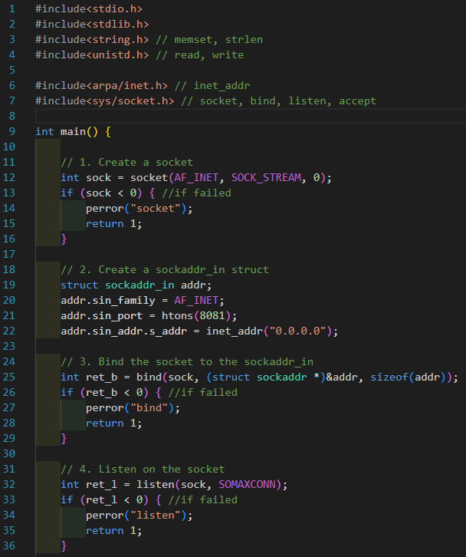
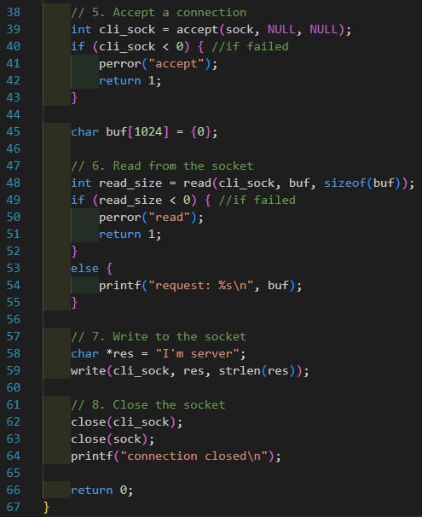
서버 프로그램
위의 설명을 토대로 해석하시면 되고,
여기서, if(* < 0) { perror(“**”); return 1; } 은 각 단계 함수를 실행하다가 실패할 때, 에러를 표시하기 위해서 작성한 것입니다.

Slide 32
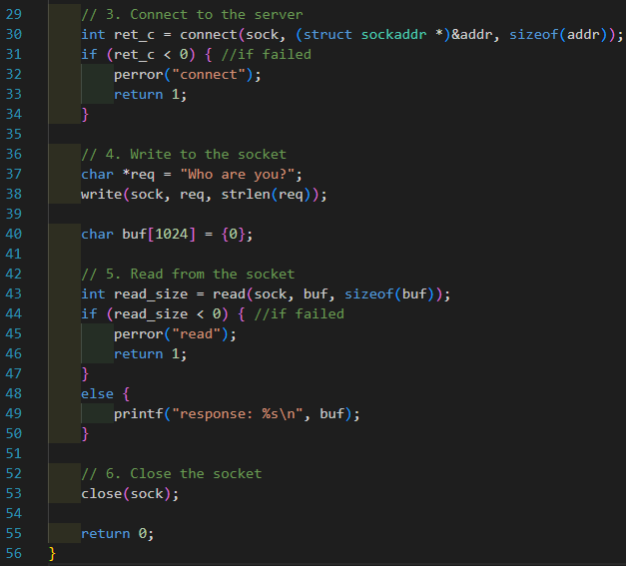
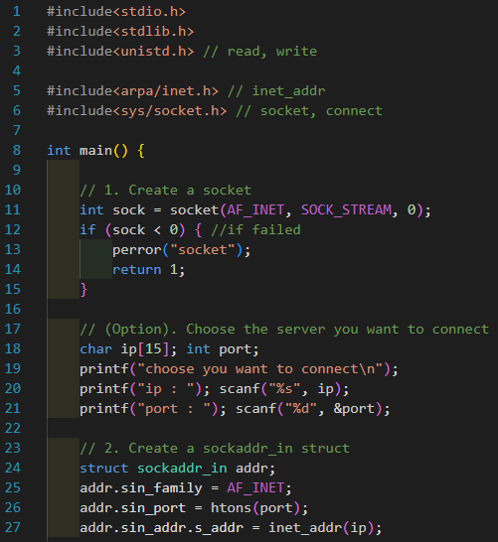
클라이언트 프로그램
동일하게 위의 설명을 토대로 해석하시면 되고,
if(* < 0) { perror(“**”); return 1; } 은 각 단계 함수를 실행하다가 실패할 때, 에러를 표시하기 위해서 작성한 것입니다.
(Option)은 선택 사항입니다.

Slide 33
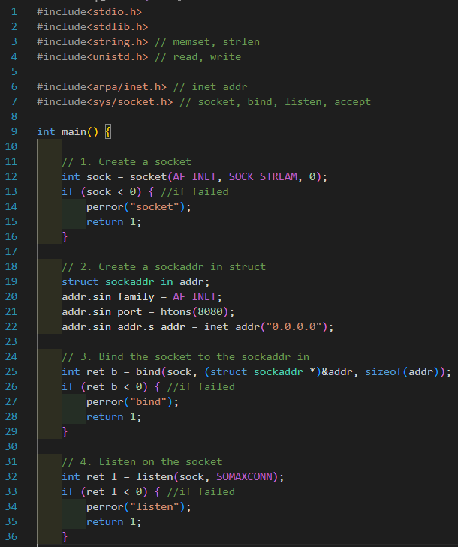
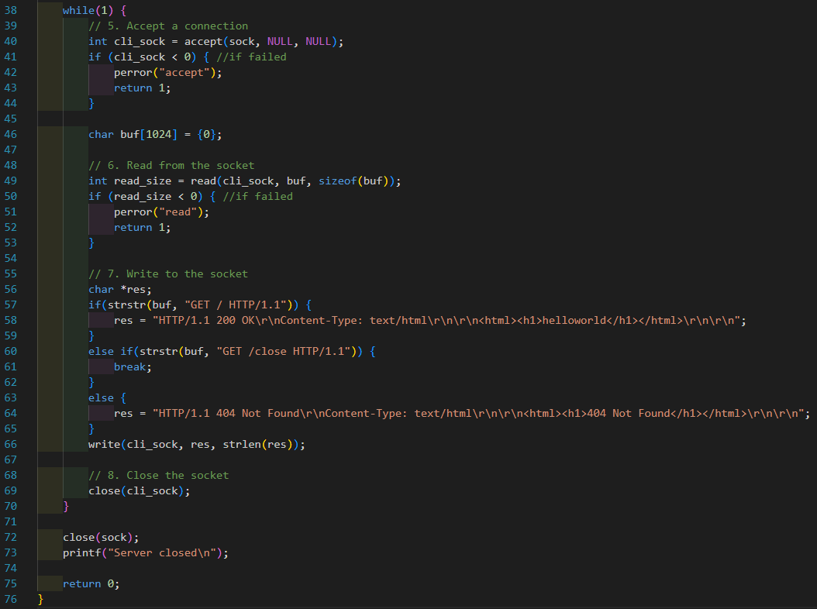
HTTP 서버 프로그램
변경점은 5~8을 무한루프를 돌려, 지속적으로 요청을 받도록 하고,
6번과 7번을 적절히 연결하여 URL을 가지고 분기문을 수행하도록 하였습니다.
IP:port/close 로 접속하면, 무한루프를 종료하는 트릭도 추가 했습니다.

Slide 34
스트레스 테스트
운영 전에 미리 HTTP 서버의 처리속도 수준, 다중처리 수준 등을 극한을 테스트를 하면서 고쳐나간다면, 예상치 못한 부하에 보다 쉽게 대비할 수 있을 것입니다.
ab는 Apache Bench 을 줄인 말로 HTTP server 벤치마킹 툴의 일종 입니다.
apt install -y apache2-utils 명령으로 설치하면 되고, 명령의 내용은 다음과 같습니다.
ab -c “가상 동시 사용자 수” -n “인당 요청 수” -t “테스트 지속 시간(초)” “URL(풀 네임)”
요청 수는 “가상 동시 사용자 수” * “인당 요청 수” * “테스트 지속 시간” 에 비례해서 늘어납니다.
localhost:8080을 동시 1만명이 100번 요청을 보내는 테스트 하고 싶다면, ab -c 10000 -n 100 http://127.0.0.1:8080/ 가 될 것입니다. ( 동시 사용자 수는 1만명이 최대 )
한가지 주의 할 점은 루프백은 단편화가 거의 없이 입력되기 때문에 테스트의 의미가 떨어지고, 외부로 부터 테스트를 시도하는 것이 제대로 된 테스트 결과가 나올 것입니다.

Slide 35
thread, select, epoll
위의 http서버 방식은 느린 편은 아니지만, 실무 웹서버에서는 더욱 더 빠른 기법들을 사용하여, 상당한 요청을 가볍게 쳐낼 수 있는 방법들을 사용하고 있습니다.
1). 스레드 방식은 기존방식에서 스레드를 이용하여 동시접속을 받아 최적화 하는 방법입니다.
2). select 방식은 소켓은 결국 파일처리와 동형사상이기 때문에, select 파일 처리 기법을 소켓에도 적용하여 최적화 하는 방법입니다. ( select는 파일을 변경/유지 두 가지만을 고려한 비트마스크로 추상화 하여, 파일을 관리하는 기법입니다. )
3). 리눅스 epoll 방식은 실무에도 자주 쓰이고, 윈도우 IOCP와 비슷한 것으로, select의 마스킹 크기의 한계(보통 1024 까지 추상화 가능합니다.)와 poll의 순차 접근 방식의 비효율을 동시에 사용하여 개선한 버전입니다. epoll은 1). Level-Triggered(LT) : 상태가 변경 되고, 유지되는 동안 감지 동작을 지속 수행하는 경우, 2). Edge-Triggered(ET) : 상태가 변경 된 시점만, 감지 동작을 수행하는 경우, 로 나뉘고, 이들을 사용하여 최적화 할 수도 있습니다.
alpha). 논블로킹 방식은 일부 느린 수행에 코드 전체가 영향을 받는 블로킹 방식과 다르게 처리 가능 순서대로 처리하여, 속도나 안정성, 동시성 등에서 많은 이점을 볼 수 있습니다.

Slide 36
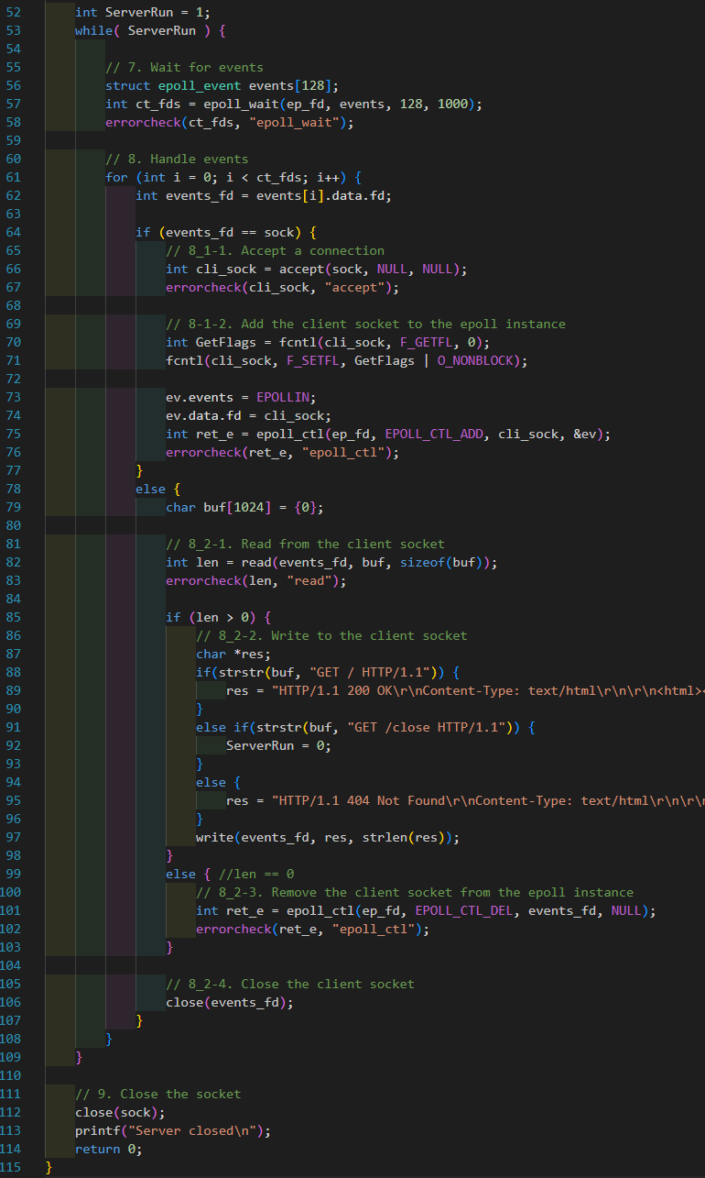
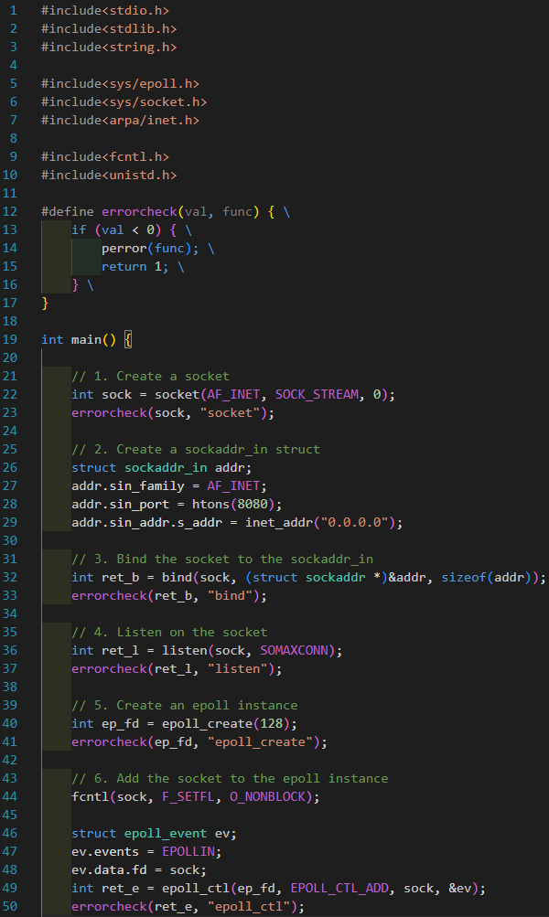
epoll (+nonblock) 코드
크기가 너무 커서 html태그 부분이 잘렸는데, 잘린부분은 이전 코드와 동일하니 구현하고 싶으시면, 이전 코드들을 참고하시면 됩니다.
에러 체크 구문은 코드 간결화를 위해, 정의문 errorcheck로 빼서 코드가 조금 더 직관적으로 보이도록 하였습니다.
6, 8_1-2에 논블록 코드가 추가되고, 5, 6, 7, 8_1-*, 8_2-3에 epoll 코드가 추가된 점 빼고는 기존과 동일합니다.

Slide 37
특수 과제 2
여러분이 올린 과제를 본인이 제작한 http 서버를 가지고 웹사이트를 배포 하시오
URL은 자유롭게 하시면 되고, .html인식은 fopen 같은 파일 입출력을 사용하면 구현 할 수 있을 것입니다.
3학년은 네트워크 수업 시간내용을 토대로 헤더에 특정 내용을 추가하여 요청/응답 받는 모습을 캡처 합니다.
1). 컨텐츠 길이를 헤더에 추가하여 값을 주고 받습니다. 2). 쿠키를 헤더에 추가하여 값을 주고 받아 쿠키가 저장 되어야 합니다.
추가로, 서버가 지속적으로 켜져 있으려면, 서비스로 해당 실행 파일을 등록해야 합니다. 이것은 선택사항 이지만 해낸다면, 서비스에 대한 개념도 익힐 수 있을 것입니다. 또한, epoll방식을 굳이 사용하지 않아도 되지만, 한번 구현 해보면 좋을 것이라 생각합니다.

Slide 38
마치며
GO 언어, RUST 언어, gdb, scanf의 문자열 매칭, C언어 헤더 파일, fopen과 freopen, /dev/tty과 /dev/console, C++의 cout, cin과 C의 printf, scanf와의 차이, 포인터(*)와 참조(&)의 차이, 함수 포인터와 람다(익명) 함수, 콜백 함수와 콜백 지옥, C++ auto 타입과 제네릭 타입, void 포인터와 malloc, gcc의 컴파일 과정,
nasm과 AT&T, 빅 엔디안과 리틀 엔디안, C인라인 어셈블리, 파일 리버싱, C--, 바이너리 코드와 보는 방법, 함수 호출 방식(cdecl, stdcall, fastcall) 치트엔진과 인증크랙의 원리
CPU스케쥴링과 상태전이도, 서버-소켓 구조, 클라이언트-소켓 구조, socket 함수, bind 함수, listen 함수, accept 함수, read 함수, write 함수, close 함수, connect함수, 파일 디스크립터(소켓), http 요청(+헤더) 과 응답(+헤더),
스트레스 테스트, 스트레스 테스트 도구, 시스템 쓰레드, 리눅스 select, 리눅스 epoll, 블로킹과 논블로킹,
서비스, 로드 밸런싱, 웹 서버, 직렬화와 역직렬화, IPC(AF_UNIX), HTTP1.0과 1.1, HTTPS(SSL/TLS)

